Slide 1
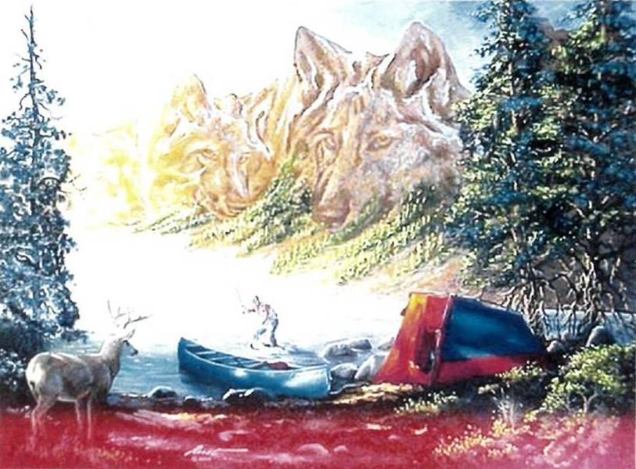
Танымдық ойын
Не көріп тұрсың? Неше қасқыр көріп турсын?

Slide 2
Жабық тұқымды өсімдіктер
§23. Гүлді өсімдіктер, олардың маңызы және топтарға бөлінуі

Slide 3
Сабақтың мақсаты:
Гүлді өсімдіктердің көбеюі, таралуы. Гүлінің құрылысы.
Басқа өсімдіктерден айырмашылығы және пайдасы
туралы түсіндіру

Slide 4
Тірі табиғаттың дүниеге жіктелуі
Жасушасыз тірлік құрылымы
(анциттер)
Ядросыздар
(прокариоттар)
Ядролылар
(эукариоттар)
Вирустар
Батаранық тар
Саңырауқұ лақтар
Өсімдіктер
Жануар лар

Slide 5
Өсімдіктер дүниесі
Төменгі сатыдағы өсімдіктер
Жоғарғы сатыдағы өсімдіктер
Балдырлар
споралы
тұқымды
Мүктәріздестер
Ашық тұқымды
Плаунтәріздестер
Жабық тұқымды
Қырықбуынтәріздестер
Қырықжапырақтәріздестер

Slide 6
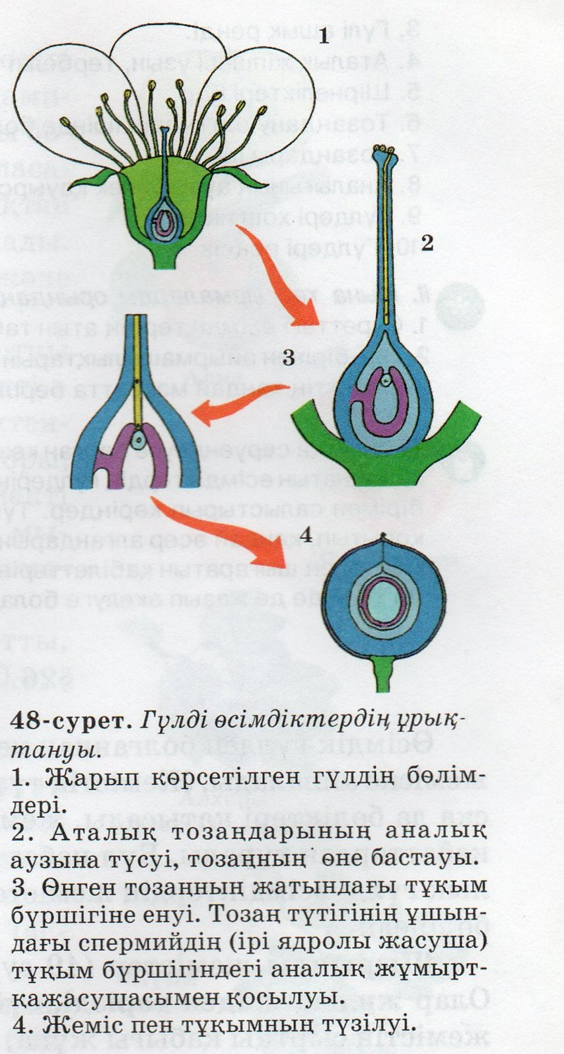

Slide 7
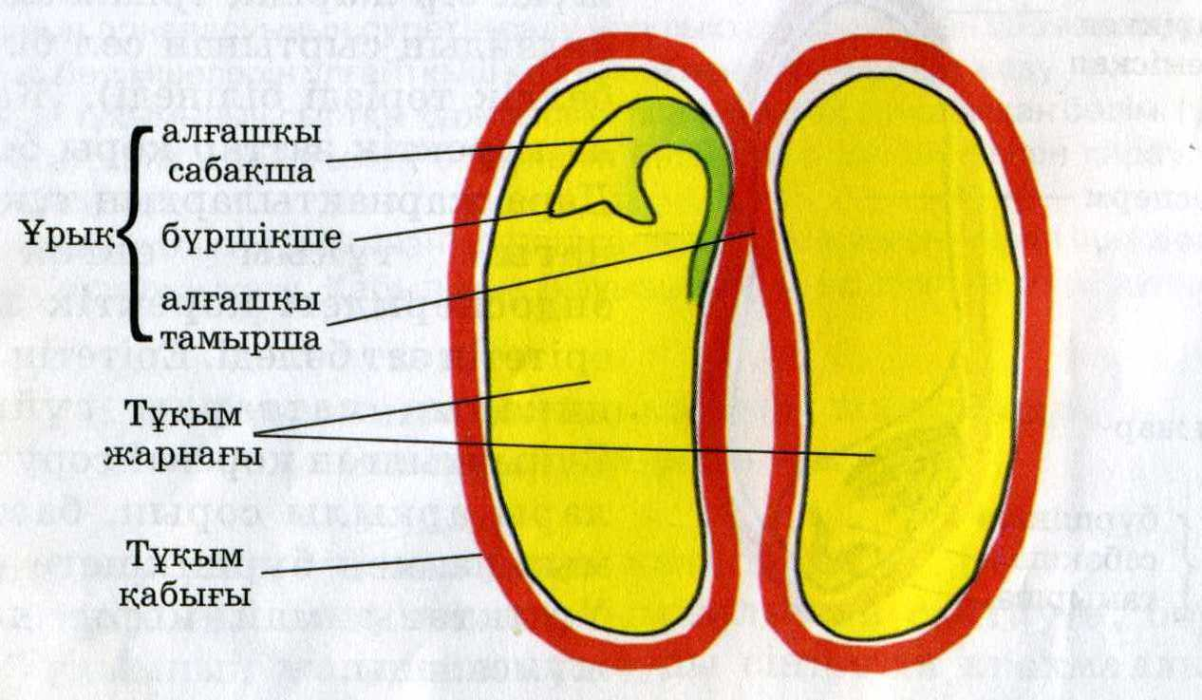

Slide 8
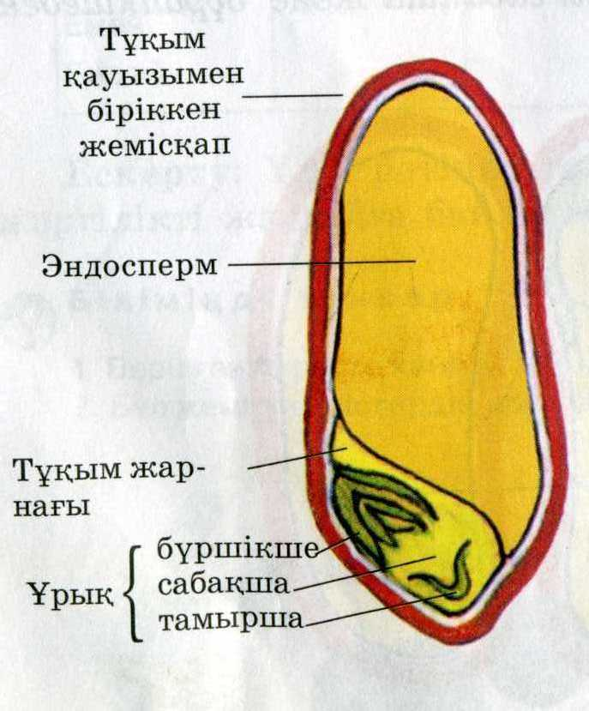

Slide 9
Қосжарнақтылар класы
Көкнәр
Алабота
Асқабақ
Орамжапырақ
/шаршы/
гүлділер
Құлқайырлар
Раушангүлділер
Бұршақ
Алқа
Күрделігүлділер
Даражарнақтылар класы
Лалагүлділер
Жуалар
Інжугүлділер
Астық тұқымдастар

Slide 10
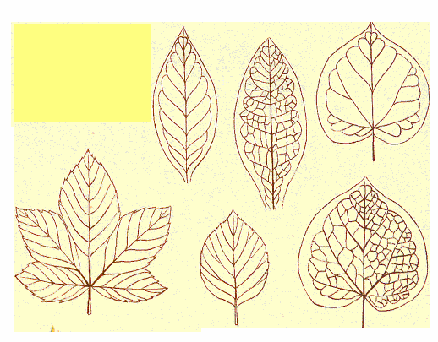
Қосжарнақты өсімдіктердің жапырақтарының жүйкеленуі
Қауырсын жүйкелі, саусақ жүйкелі, тор жүйкелі, жапырақтар қос жарнақты өсімдіктерге тəн

Slide 11
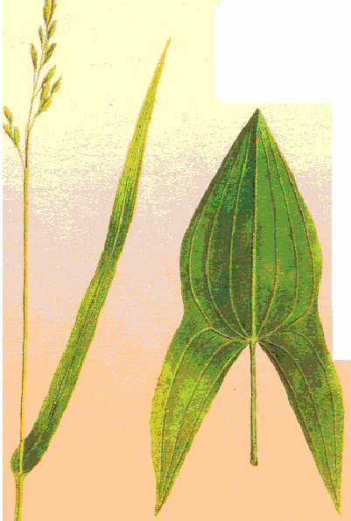
ДАРАЖАРНАҚТЫ ӨСІМДІКТЕРДІҢ ЖАПЫРАҚТАРЫНЫҢ
ЖҮЙКЕЛЕНУІ
Астық тұқым-дастардың жапырағын да жүйкелену қатарлас болса,садақжапырақта доға тəрізді жүйкелену болады.

Slide 12
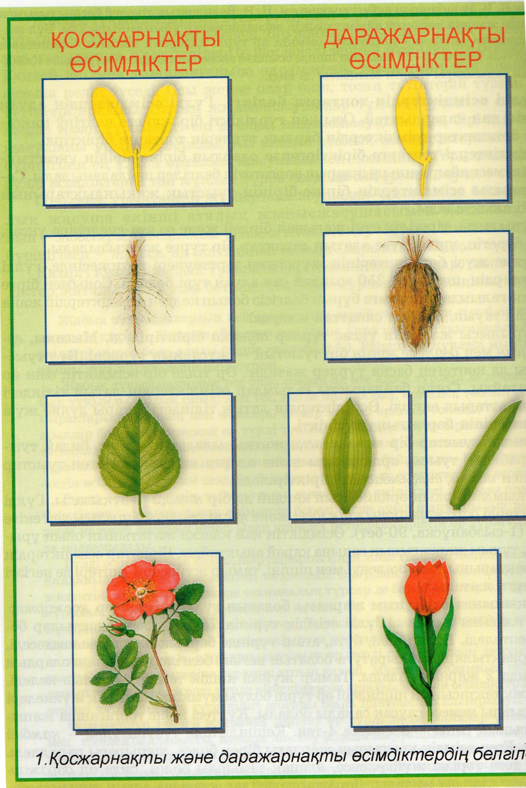

Slide 13
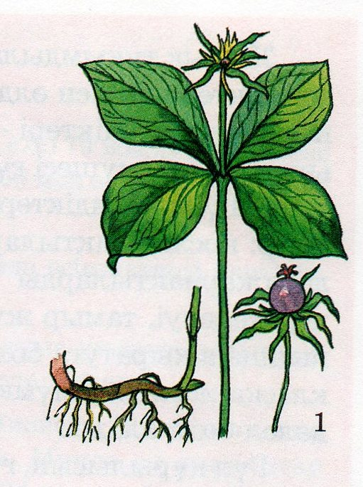
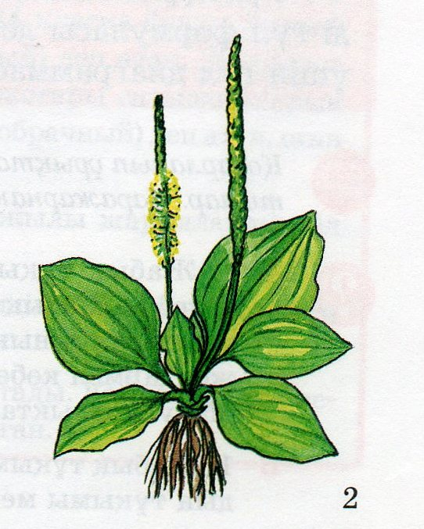
Қарғакөз және жолжелкен

Slide 14
Тостағанша жапырақша латынша “Calyx” бас әрпі “Са” немесе “К” болып жазылады.
Күлте жапырақшаны “Corolla” бас әрпі Со немесе
С жазылады.
Жай гүлсерікті болса “Perigonium” “P” жазылады.
Аталықтардың жиынтығы латынша “Androceum” (андроцей) “А” әрпі жазылады.
Аналықтар жиынтығы “Cyynoeceum” (гинецей) “G” әрпі жазылады.
Са, Со, А, G екінші белгісі K, C, A, G
Жай гүлсерікті гүлдің реті P, A, G

Slide 15
“Т” - тостағанша
“К” - күлте
“А” - аналық
“Ж” - жатын
Т, К, А, Ж
Егер жай гүлсерікті болса “Гс” (гүлсерік)
деген белгі қойылады.
↑ - бұрыс гүл (симметриясыз).
*- дұрыс гүл (симметриялы).
Аталық гүл болса -
Аналық гүл болса -
Қос жынысты гүл болса -

Slide 16
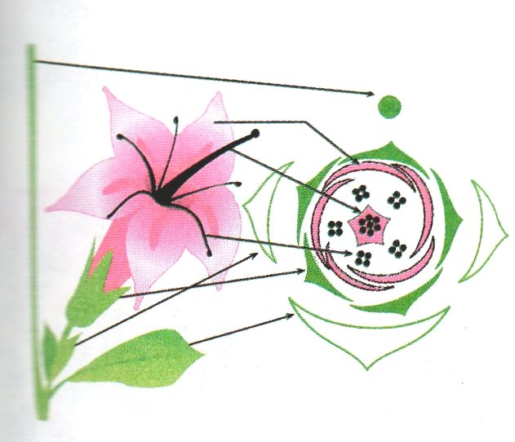

Slide 17
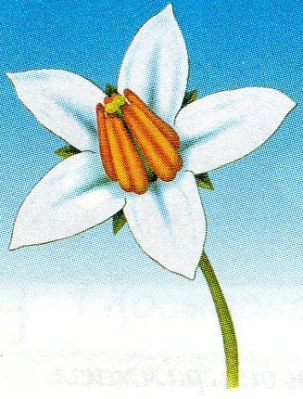

Slide 18
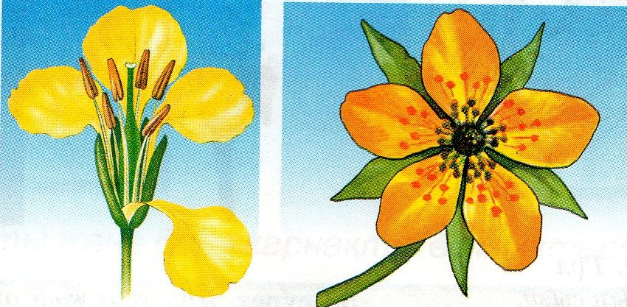

Slide 19
Ашық тұқымдылар мен жабық тұқымдыларды салыстыру кестесі.
Ашық тұқымды өсімдіктер | Жабық тұқымды өсімдіктер | Негізгі ерекшеліктері

Slide 20
Тест жауаптары
1)а, 2)ә, 3)а, 4)ә, 5)а, 6)б.

